Slide 1






NỘI QUY BUỔI HỌC
GIƠ TAY
KHI CÓ Ý KIẾN
NGỒI ĐÚNG
TƯ THẾ
ÂM LƯỢNG
MỨC 0

Slide 2
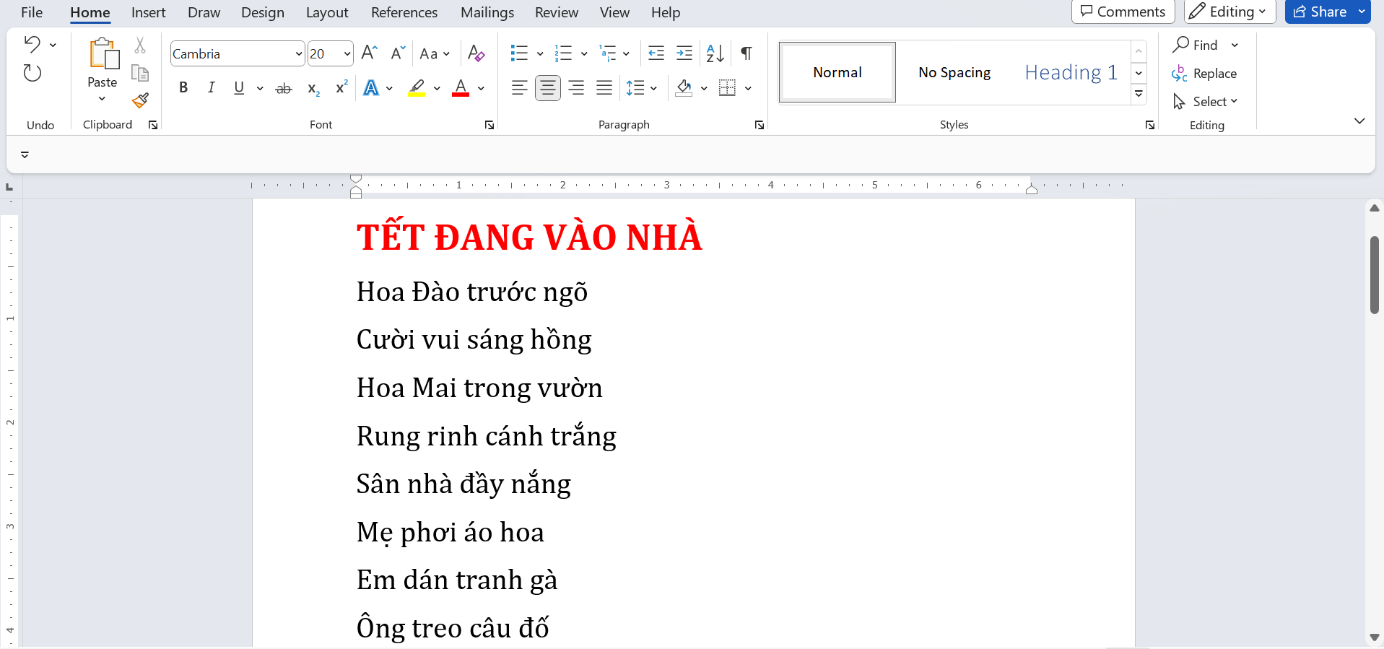



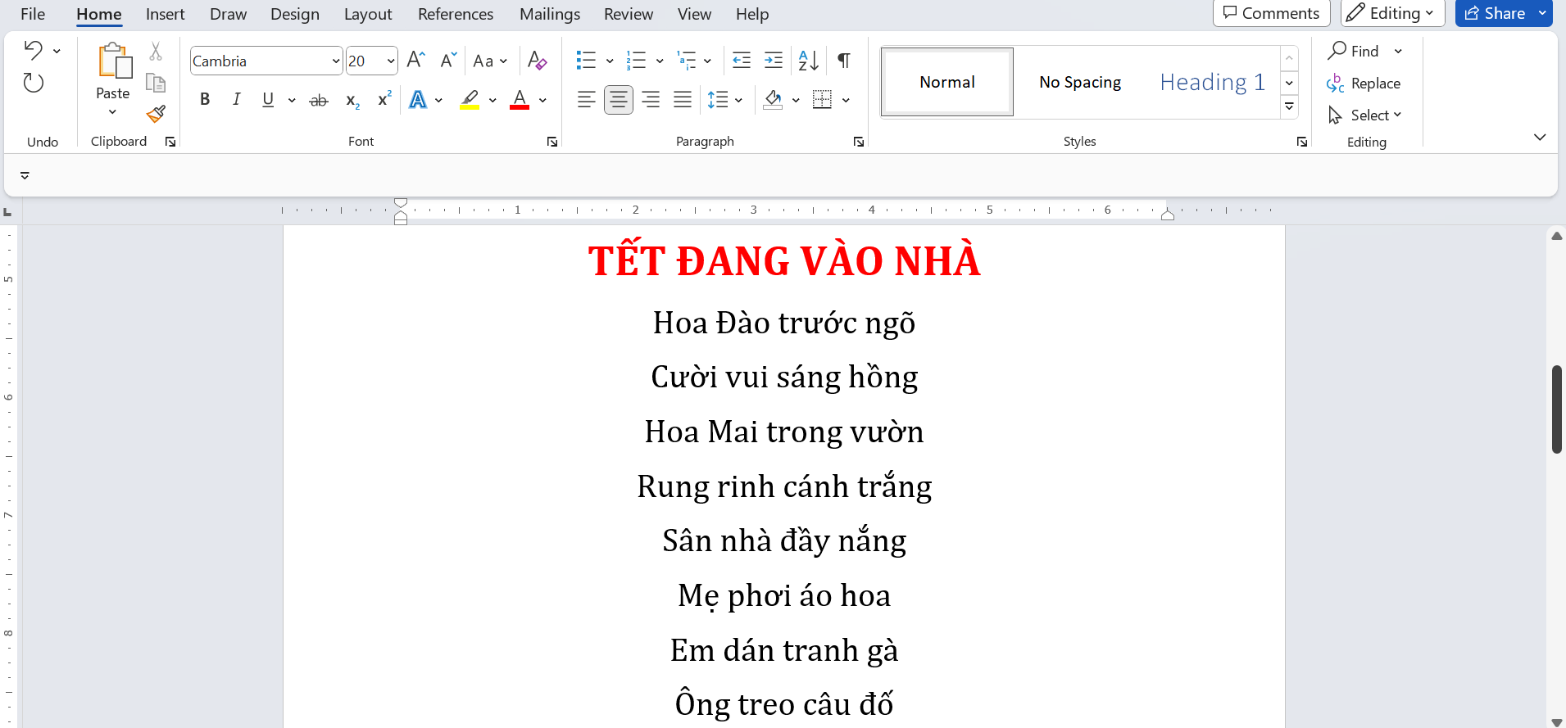

QUAN SÁT, NHẬN XÉT
Có gì giống và khác nhau giữa 2 đoạn văn bản sau?
Căn lề cho văn bản
Lề trái
Lề phải
Lề giữa
Thẳng hai lề
Đoạn 2
Notes:
Trước khi vào tiết học, cô mời các con cùng quan sát và suy nghĩ xem…………
---------------------
Hai đoạn văn này đều có nội dung, phông chữ, cỡ chữ giống nhau
Tuy nhiên, ở đoạn số 2, chúng ta nhận thấy các chữ đóng khung màu đỏ được in đậm, chữ đóng khung màu cam được in nghiêng, còn chữ đóng khung màu xanh được gạch chân → Ta gọi chung đây là sự khác biệt về kiểu chữ
Vậy làm thế nào để thay đổi kiểu chữ trong Google Tài liệu, chúng ta hãy cùng nhau đi tìm hiểu bài học ngày hôm nay nhé

Slide 3

Tác dụng căn lề cho văn bản
Tác dụng của việc căn lề cho văn bản
Đẹp mắt
Dễ nhìn
Notes:
Việc thay đổi phông chữ: giúp chúng ta có thể tạo ấn tượng hơn đối với người đọc văn bản và việc thay đổi cỡ chữ sẽ giúp người đọc dễ nhìn hơn đấy các con!

Slide 4





MÔN ICT KHỐI 2
Tiết 35
Căn lề cho văn bản

Slide 5

MỤC TIÊU BÀI HỌC
1
2
Trình bày được cách căn lề cho văn bản
Vận dụng được cách căn lề cho văn bản vào bài thực hành

Slide 6

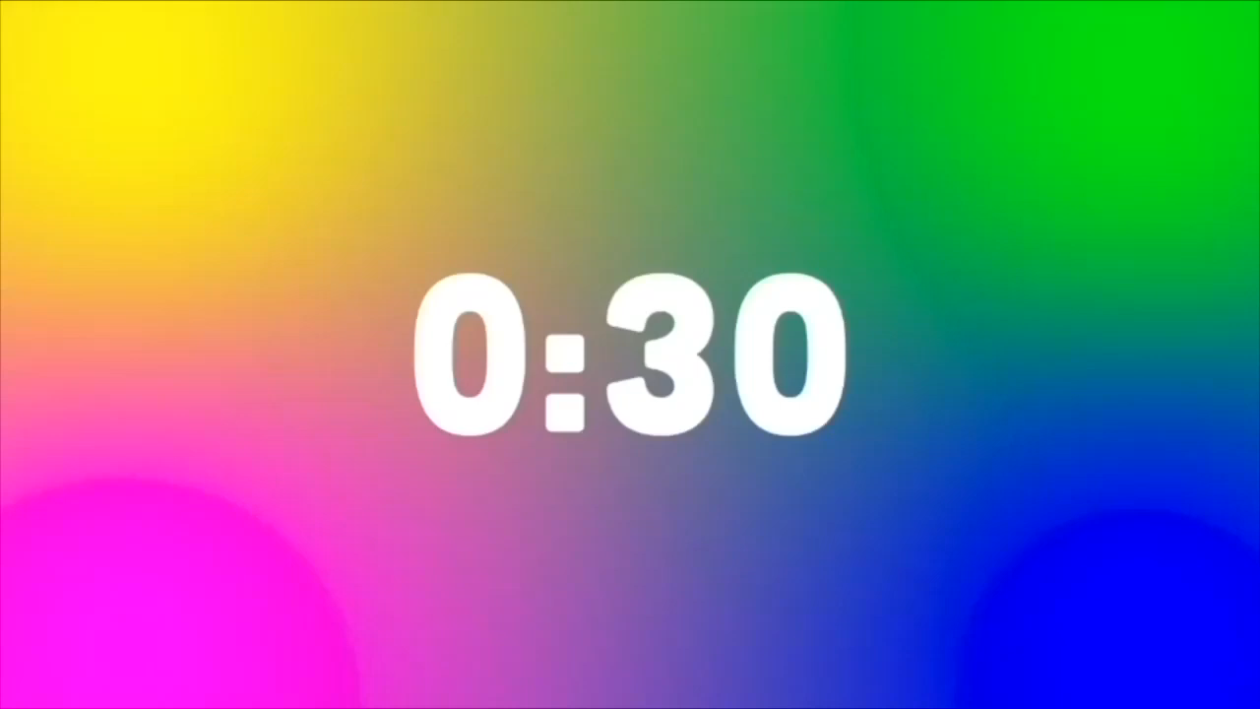
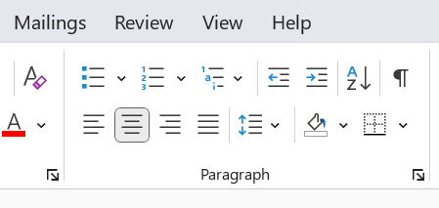
Quan sát và trả lời
Lề phải
Nối tên các vùng được đánh số để được tên gọi đúng
Lề giữa
Lề trái
Thẳng hai lề
Chọn kiểu chữ in nghiêng
1
3
Chọn kiểu chữ gạch chân
2
4
Notes:
Trc khi đi vào các thao tác thay đổi kiểu chữ trong Google Tài liệu, chúng ta hãy……
À đúng rồi các con ạ
Nút lệnh B được đóng khung: đại diện cho Kiểu chữ in đậm
Nút lệnh I nằm nghiêng: Kiểu chữ in nghiêng
Nút lệnh U có gạch chân: Nên chắc chắn đây là cách chọn kiểu chữ gạch chân
sau hoạt động này, chắc chắn các con cũng đoán được các bước để thay đổi kiểu chữ trong google tài liệu rồi đúng k nào? Chúng ta hãy cùng nhau đi tìm hiểu các bước để thay đổi kiểu chữ trong Google Tài liệu nhé

Slide 7


THẢO LUẬN NHÓM
Mở phần mềm Microsoft Word và Soạn thảo nội dung sau:
Sau khi soạn thảo xong con hãy trả lời các câu hỏi dưới đây nhé!
Hoa Đào trước ngõ
Cười vui sáng hồng
Con bôi đen văn bản như thế nào?
Làm thế nào để căn lề giữa, lề trái, lề phải cho văn bản?
Notes:
Nêu cách tìm font chữ, cỡ chữ nhanh

Slide 8



KẾT QUẢ ĐẠT ĐƯỢC
01
Trình bày được cách căn lề cho văn bản
Tiêu chí
thành công
HS biết nhấn và giữ chuột trái để bôi đen văn bản/đoạn văn bản
HS nêu được cách căn lề giữa, lề trái, lề phải, thẳng hai lề cho văn bản
Đánh giá của con

Slide 9

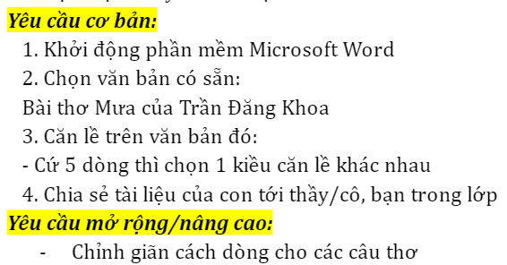

THỰC HÀNH
Khởi động phần mềm MS Word
Mở file Thuc hanh tiet 1 trên Desktop
Thực hiện các yêu cầu của bài thực hành
Notes:
Bây giờ, các con hãy vận dụng các kiến thức đã học để hoàn thành bài thực hành sau

Slide 10
KẾT QUẢ ĐẠT ĐƯỢC
02
Vận dụng được cách căn lề cho văn bản vào bài thực hành
Tiêu chí
thành công
HS mở được file theo yêu cầu
HS thực hiện được cách căn lề trái, lề phải, lề giữa, thẳng hai lề cho văn bản
Đánh giá của con

Slide 11

GÓC CHIA SẺ
01 điều con đã học được?
01 điều con cần làm tốt hơn?

Slide 12

Nhiệm vụ tự học
- Ôn lại các kiến thức đã học
Hoàn thành bài Quiz trên LMS
Thực hành soạn thảo với MS Word
Notes:
Nhiệm vụ bài học của các con trong Module này đó là:

Slide 13



Slide 14
MÔN ICT KHỐI 2
Tiết 36
Thực hành 3

Slide 15
MỤC TIÊU BÀI HỌC
1
2
Trình bày được cách căn lề trái, lề phải, giữa, thẳng hai lề cho văn bản
Vận dụng được kiến thức đã học với phần mềm để hoàn thành bài thực hành.

Slide 16

THỰC HÀNH
Khởi động phần mềm MS Word
Soạn thảo văn bản theo mẫu sau:
Thực hiện các yêu cầu của bài thực hành:
Tiêu đề bài thơ căn lề giữa
Các khổ thơ chọn kiểu căn lề khác nhau
Tên tác giả căn lề phải
Notes:
Bây giờ, các con hãy vận dụng các kiến thức đã học để hoàn thành bài thực hành sau

Slide 17
KẾT QUẢ ĐẠT ĐƯỢC
02
Vận dụng được kiến thức đã học với phần mềm để hoàn thành bài thực hành
Tiêu chí
thành công
HS mở được file theo yêu cầu
HS thực hiện được cách căn lề trái, lề phải, lề giữa, thẳng hai lề
Đánh giá của con

Slide 18
GÓC CHIA SẺ
01 điều con đã học được?
01 điều con cần làm tốt hơn?

Slide 19
Nhiệm vụ tự học
- Ôn lại các kiến thức đã học
Hoàn thành bài Quiz trên LMS
Thực hành soạn thảo với MS Word
Notes:
Nhiệm vụ bài học của các con trong Module này đó là:

Slide 21
Nhưng mỗi năm, mỗi vắng Người thuê viết nay đâu Giấy đỏ buồn không thắm Mực đọng trong nghiên sầu Ông đồ vẫn ngồi đấy Qua đường không ai hay Lá vàng rơi trên giấy Ngoài trời mưa bụi bay Năm nay đào lại nở Không thấy ông đồ xưa Những người muôn năm cũ Hồn ở đâu bây giờ Tác giả: Vũ Đình Liên
ÔNG ĐỒ
Mỗi năm hoa đào nở
Lại thấy ông đồ già
Bày mực tàu, giấy đỏ
Bên phố đông người qua
Bao nhiêu người thuê viết
Tấm tắc ngợi khen tài
Hoa tay thảo những nét
Như phượng múa, rồng bay.

